Slide 1

CHÀO MỪNG QUÝ THẦY CÔ VÀ CÁC EM HỌC SINH

Slide 2
KHỞI ĐỘNG
Hãy ghi nhớ những gì em biết được khi xem video.
https://www.youtube.com/watch?v=CucTSN7XWoY

Slide 3
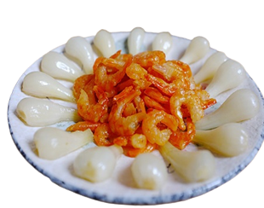
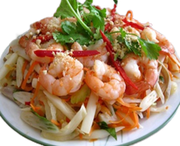
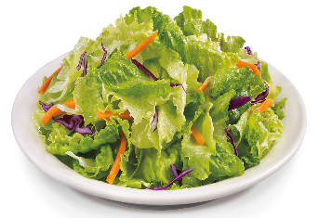
Giấm còn là gia vị quen thuộc được sử dụng phổ biến trong chế biến thực phẩm.
Chất nào đã tạo nên vị chua của giấm? Em biết gì về chất đó?

Slide 4
BÀI 27
ACETIC ACID

Slide 5





NỘI DUNG BÀI HỌC
Công Thức Và Đặc Điểm Cấu Tạo
Tính chất vật lí
Tính chất hóa học
Điều chế
Ứng Dụng

Slide 6
I. Công thức và đặc điểm cấu tạo

Slide 7

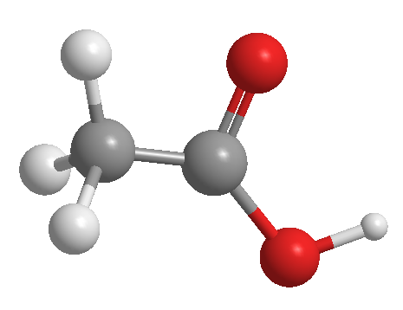
I. Công thức và đặc điểm cấu tạo
Nội dung: Hoạt động thảo luận nhóm 4HS/ nhóm, hoàn thành nội dung phiếu học tập số 1 trong 5 phút.
Nguyên tử C
Nguyên tử H
Nguyên tử O

Slide 8
PHIẾU HỌC TẬP SỐ 1
Câu 1. Viết công thức dạng chung của alkane. Viết công thức phân tử và công thức cấu tạo đầy đủ của ethane (có 2 nguyên tử C).
Câu 2. Dựa vào hình ảnh, mô hình (H27.1 -SGK – Tr123) hãy viết CT phân tử, CT cấu tạo đầy đủ và thu gọn của acetic acid.
Câu 3. So sánh acetic acid với ethane về thành phần nguyên tố, đặc điểm cấu tạo (Tham khảo thông tin mục I – SGK – tr123)
Câu 4. Từ công thức phân tử CH₂O₂ và C₃H₆O₂, hãy viết CT cấu tạo đầy đủ của các chất có đặc điểm cấu tạo và tính chất hóa học đặc trưng giống acetic acid.

Slide 9

I. Công thức và đặc điểm cấu tạo
Công thức phân tử: C₂H₄O₂
Công thức cấu tạo:
H
_
O
_
_
=
H
C
C
_
_
_
O
H
H
Viết gọn: CH₃COOH

Slide 10
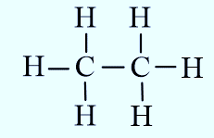
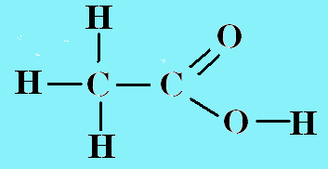
So sánh acetic acid với alkane cùng số C
Ethane C₂H₆
Acetic acid CH₃COOH
Thành phần
C và H
C, H và O
_
_
C
=
O
Chỉ có liên kết C – C và C - H
Có –OH liên kết trực tiếp với
tạo thành -COOH
NT liên kết với C
Notes:
Ethane có cấu trúc phân tử đơn giản với các liên kết C-H và C-C bền vững (ít tan trong nước, cháy – thế H – tách mạch C
Acetic acid có cấu trúc phức tạp hơn, với một nhóm carboxyl có tính axit, gây ảnh hưởng đến khả năng hòa tan trong nước và các tính chất hóa lý khác mà ethane không có.

Slide 11
I. Công thức và đặc điểm cấu tạo
H
_
O
=> Nhóm carbonyl
_
_
=
H
C
C
Viết gọn: CH₃COOH
_
_
_
O
H
=> Nhóm hydroxyl
H
Trong phân tử acetic acid, nhóm – OH liên kết với nhóm
_
_
C
=
O
O
tạo thành nhóm carboxyl
_
=
(Viết gọn – COOH)
C
_
OH
Chính nhóm chức - COOH này làm cho phân tử có tính acid

Slide 12
Acetic acid: CH₃COOH
Phản ứng tách H⁺ từ nhóm -COOH của acetic acid diễn ra dễ dàng trong môi trường acid hoặc kiềm mạnh; trong một số phản ứng oxi hóa đặc biệt; trong phản ứng với kim loại, oxide base, base…
Khi tách H⁺ từ nhóm –COOH thì acetate ion (CH₃COO - ).
Phản ứng tách OH khỏi nhóm -COOH của acetic acid thường không xảy ra dễ dàng trong các điều kiện thông thường. Phản ứng này có thể diễn ra trong các điều kiện đặc biệt như: Phản ứng với chất xúc tác axit mạnh tạo ra các hợp chất như este; Khử nước dưới tác dụng của axit mạnh H₂SO₄ hoặc các điều kiện nhiệt độ cao.
H
_
O
_
_
=
H
C
C
_
_
_
O
H
H

Slide 13
Những carboxylic acid khác có đặc điểm cấu tạo và tính chất hóa học đặc trưng giống acetic acid.
VD:
CTPT: C₂H₄O₂ => CH₃COOH (acetic acid)
CTPT: CH₂O₂ => HCOOH (formic acid)
CTPT: C₃H₆O₂ => CH₃CH₂COOH (propionic acid )
……..
Notes:
Axit acetic là thành phần chính trong giấm, một sản phẩm lên men từ các loại thực phẩm chứa carbohydrate (như rượu, gạo, hoặc táo). Giấm có nồng độ axit acetic khoảng 2-5%. Axit acetic là sản phẩm phụ của quá trình lên men, đặc biệt là trong sản xuất rượu (ethanol) hoặc từ các loại đường và tinh bột trong thực phẩm. Axit acetic cũng là một sản phẩm của các quá trình trao đổi chất trong cơ thể con người và động vật. Nó có thể hình thành khi các axit béo hoặc carbohydrate bị chuyển hóa.
Axit propionic có thể được tìm thấy trong một số loại thực phẩm lên men, như pho mát và các sản phẩm sữa lên men khác. Nó cũng có thể có mặt trong một số loại thực phẩm được lên men tự nhiên. Nó là một sản phẩm phụ của quá trình lên men trong ruột.
Axit formic được sản xuất bởi nhiều loài côn trùng, đặc biệt là kiến và ong. Đây là chất được sử dụng như một công cụ để tự vệ, với mùi đặc trưng và tính axit mạnh. Axit formic cũng có thể xuất hiện trong cơ thể của một số loài động vật như nhện hay rắn, như một phần của cơ chế phòng vệ của chúng. Axit formic có thể được hình thành trong một số quá trình lên men, ví dụ, trong sản xuất rượu và các sản phẩm thực phẩm khác.

Slide 14

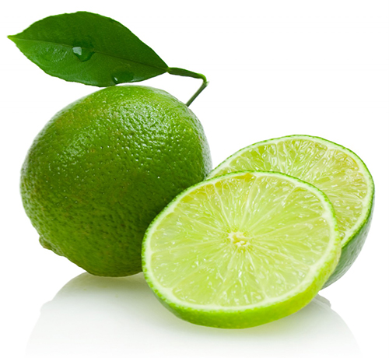
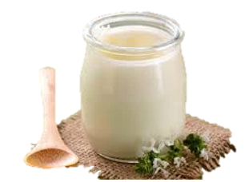

MỘT SỐ ACID HỮU CƠ
Citric acid
Lactic acid
Malic acid

Slide 15
II. Tính chất vật lí

Slide 16
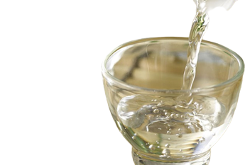
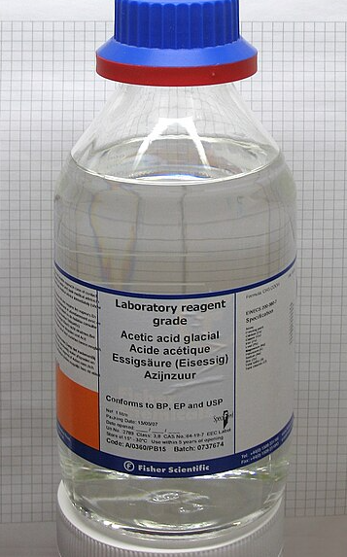
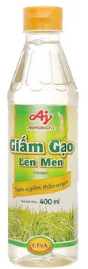
II. Tính chất vật lí
Nội dung: Hoạt động cá nhân trong 3 phút.
+ Quan sát mẫu chất, kết hợp kiến thức thực tế, nhận xét về trạng thái, màu sắc, mùi, vị của acetic acid (giấm ăn).
+ Quan sát thí nghiệm hòa acetic acid vào nước nhận xét về tính tan trong nước của acetic acid.
+ Đọc thông tin SGK cho biết nhiệt độ sôi, khối lượng riêng của acetic acid.

Slide 17
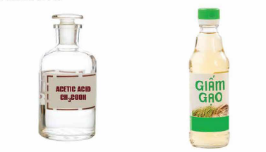
II. Tính chất vật lí
Chất lỏng, không màu, vị chua, có mùi đặc trưng, sôi ở 118 °C
Tan vô hạn trong nước, khối lượng riêng là 1,045 g/mL (ở 25 °C)
Giấm ăn có chứa acetic acid với nồng độ thường từ 2% đến 5%.

Slide 18
LUYỆN TẬP

Slide 19




VÒNG QUAY MAY MẮN
Luật chơi:
- Gồm 5 câu hỏi/ 5 học sinh được tham giam.
- Mỗi câu trả lời đúng sẽ được 1 lần quay. Số điểm trên vòng quay là số điểm mà học sinh nhận được.
- Hoàn thành 5 câu, học sinh điểm cao nhất sẽ được 1 phần quà đến từ cô giáo.
8
7
7
8
10
9
9
6
PLAY

Slide 20

VÒNG QUAY MAY MẮN
1
2
3
8
7
7
8
4
5
10
9
9
6
PLAY

Slide 21





Câu 1. Giấm ăn là dung dịch Acetic acid có nồng độ
A. trên 5%.
C. từ 3% - 6%.
D. từ 2% - 5%.
B. dưới 2%.

Slide 22
Câu 2. Nhóm nào sau đây gây nên tính chất đặc trưng của acetic acid?
A. Nhóm CH₃ -.
C. Nhóm – COOH.
B. Nhóm – CO -.
D. Cả phân tử.

Slide 23
Câu 3. Tính chất vật lí của acetic acid là
A. chất lỏng, màu trắng, vị chua, tan vô hạn trong nước.
B. chất lỏng, không màu, vị chua, tan vô hạn trong nước.
C. chất lỏng, không màu, vị đắng, tan vô hạn trong nước.
D. chất lỏng, không màu, vị chua, không tan trong nước.

Slide 24
Câu 4. Acetic acid (CH₃COOH) tác dụng được với tất cả các chất trong dãy là
A. C₂H₄; Na; CH₃COOH; O₂.
C. Na; K; CH₃COOH; O₂.
B. Ca(OH)₂; K; CH₃COOH; O₂.
D. NaOH; K; C₂H₅OH; O₂.

Slide 25
CẢM ƠN QUÝ THẦY CÔ VÀ CÁC EM HỌC SINH

